Slide 1
Презентация для детей среднего дошкольного возраста

Slide 2
Пешеходам – тротуар

Slide 3
Светофор

Slide 4
Регулировщик

Slide 5
Пешеходный переход

Slide 7
На дороге не играют!

Slide 8
Посмотри налево, посмотри направо!

Slide 9
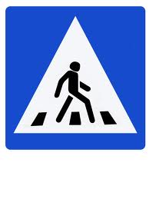
Запомни знаки дорожного движения!

